Slide 1
Κύκλος λειτουργίας των Μ.Ε.Κ

Slide 2
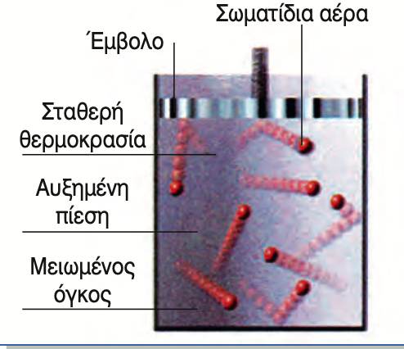
ΥΛΗ
Η ύλη, γενικά, αποτελείται από σωματίδια που κινούνται αδιάκοπα.
Η πρόσκρουσή τους στα τοιχώματα του δοχείου αλλά και μεταξύ τους είναι ελαστική

Slide 3
ΔΥΝΑΜΕΙΣ
η πρόσκρουση των σωματιδίων στα τοιχώματα σημαίνει ότι ασκούνται δυνάμεις οι οποίες είναι συνεχείς, έχουν πολύ μικρή τιμή
Και αυτές με την σειρά τους ασκούν πίεσεις στην επιφάνεια των τοιχώματων

Slide 4
ΠΙΕΣΗ
Η πίεση του αερίου στα τοιχώματα του δοχείου οφείλεται στη μοριακή κίνηση
και αφετέρου στις συνεχείς κρούσεις των μορίων του στα τοιχώματα αυτά.

Slide 5
Όταν το έμβολο κινείται

Slide 6
ακόμα και αν τα τοιχώματα του δοχείου είναι από μονωτικά υλικά, το αέριο μπορεί να αλληλεπιδρά στο περιβάλλον του άρα έχουμε παραγωγή ή κατανάλωση έργου.

Slide 7
Παραγωγή Έργου
Αν κάποιο από τα τοιχώματα του δοχείου είναι ελεύθερο και επιτρέπει στο έμβολο να κινείται, από την πίεση που ασκεί το αέριο, είναι δυνατόν αυτό να μπει σε κί- νηση, οπότε το αέριο παράγει έργο, προσκρούοντας στο τοίχωμα

Slide 8
Κατανάλωση έργου
Αν επιχειρηθεί με το έμβολο η μείωση του όγκου του αερίου, θα υπάρχει από το εσωτερικό του αερίου δύναμη που αντιστέκεται και έτσι έχουμε έργο που καταναλώνεται

Slide 9
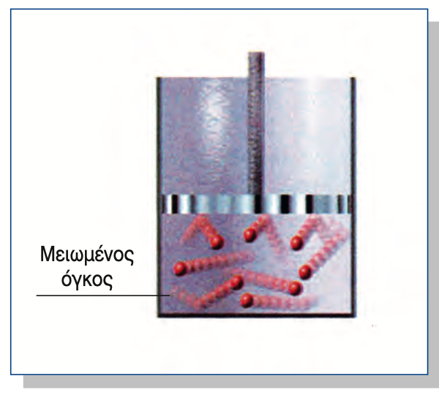
ΣΥΜΠΙΕΣΗ
Η φάση, κατά την οποία το έμβολο μειώνει τον όγκο του αερίου μέσα σε έναν κύλινδρο, ονομάζεται συμπίεση, και είναι η φάση εκείνη, κατά την οποία αυξάνεται η πίεση και καταναλώνεται έργο.

Slide 10
ΕΚΤΟΝΩΣΗ
Η φάση, κατά την οποία το έμβολο αυξάνει τον όγκο του αερίου μέσα σε έναν κύλινδρο, ονομάζεται εκτόνωση, και είναι η φάση εκείνη, κατά την οποία μειώνεται η πίεση και παράγεται έργο.

